Slide 1
Chào mừng các em đến với lớp học

Slide 2



Nhìn tranh và đoán:
Hôm nay chúng ta sẽ học tác phẩm gì?

Slide 3
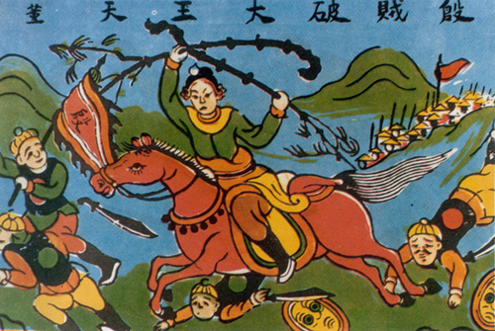

Slide 4
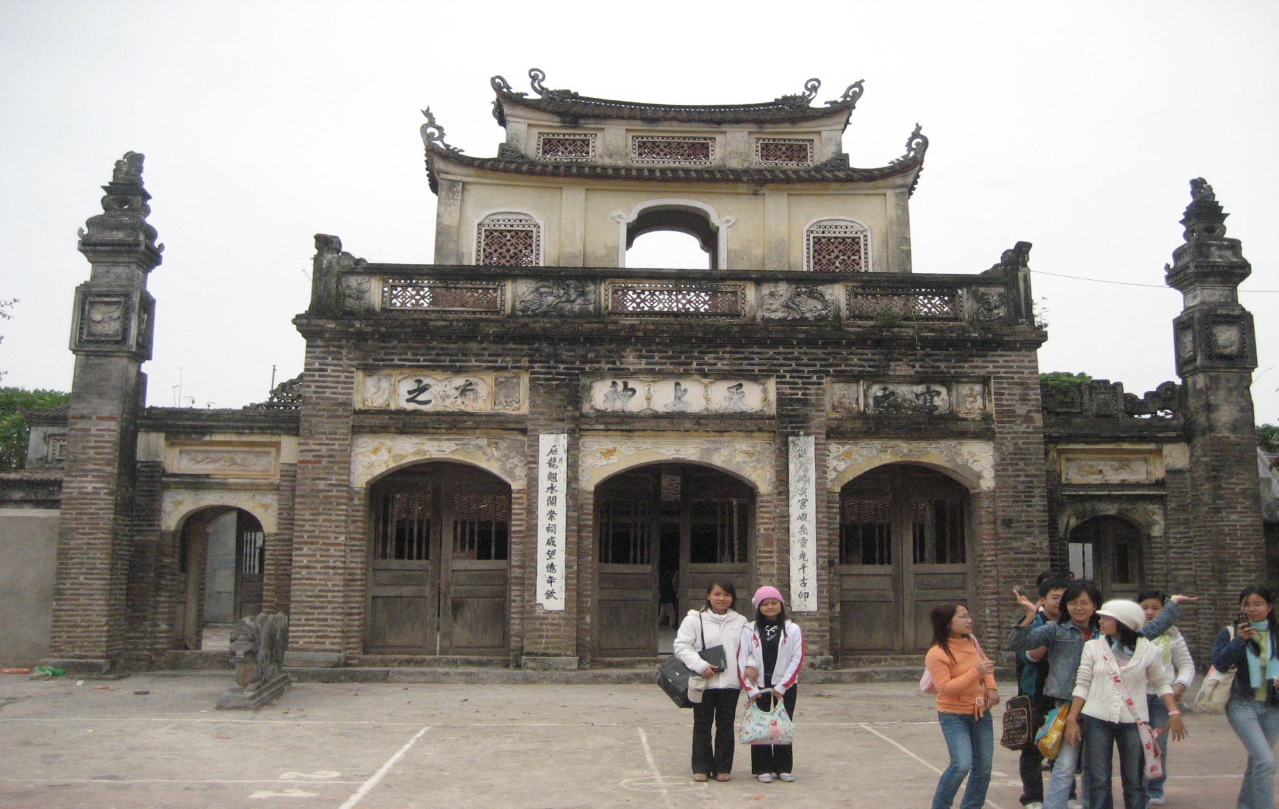
Tham quan đền Gióng – Phù Đổng, Gia Lâm

Slide 5
Tuần 2:
Tiết 3,4:
Thánh Gióng
(truyền thuyết)

Slide 6

I. Trải nghiệm cùng văn bản
- Đọc văn bản : SGK

Slide 7

Tiết 4,5 Văn bản: THÁNH GIÓNG
(Truyền thuyết)
* Đọc
- Giọng ngạc nhiên, hồi hộp: đoạn Gióng ra đời.
- Giọng đĩnh đạc trang nghiêm: đoạn Gióng trả lời sứ giả.
- Giọng háo hức, phấn khởi: đoạn cả làng nuôi Gióng.
- Đoạn Gióng đánh giặc giọng đọc khẩn trương mạnh mẽ.
* Tóm tắt
Theo các con, câu chuyện này nên đọc với giọng như thế nào?

Slide 8


TRÒ CHƠI
“HÁI HOA DÂN CHỦ”
01
02
03
04
Sứ giả
Trượng
Lẫm liệt
Phù Đổng
Thiên Vương

Slide 9
I. Trải nghiệm cùng văn bản
- Đọc văn bản : SGK
- Thể loại : Truyền thuyết
- Đặc điểm:
+ Thường có yếu tố tưởng tượng kỳ ảo
+ Thể hiện thái độ và cách đánh giá của nhân dân đối với các sự kiện và nhân vật lịch sử đó.
II. Suy ngẫm và phản hồi

Slide 10
GHI BÀI
BÀI 1
LẮNG NGHE LỊCH SỬ NƯỚC MÌNH
A. PHẦN ĐỌC
Tri thức đọc hiểu
Khái niệm
Truyền thuyết
Nhân vật
Đặc điểm của truyền thuyết
Cốt truyện
Yếu tố kỳ ảo
Lời kể

Slide 11
GHI BÀI
Văn bản 1: THÁNH GIÓNG
I. Trải nghiệm cùng văn bản.
II. Suy ngẫm và phản hồi.
1. Cốt truyện truyền thuyết
a. Các sự việc chính và chi tiết kì ảo

Slide 12
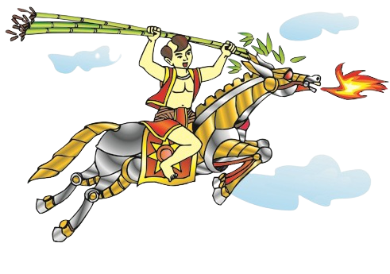
Phiếu học tập số 1
a. Các sự việc chính và chi tiết kì ảo
TT | Các sự kiện chính | Chi tiết kì ảo | Ý nghĩa
a | Thánh Gióng ra đời
b | Thánh Gióng lớn lên
c | Thánh Gióng ra trận và chiến thắng
d | Thánh Gióng bay về trời
Nhận xét | Trình tự diễn biến các sự việc như thế nào? | Các chi tiết kì ảo nhằm thể hiện điều gì? | Tình cảm, nhận thức của nhân dân đối với nhân vật, sự kiện là gì?

Slide 13
TT | Các sự kiện chính | Chi tiết kì ảo | Ý nghĩa
a | Thánh Gióng ra đời
b | Thánh Gióng lớn lên | Gióng lớn nhanh như thổi, cơm ăn mấy cũng không biết no, áo vừa mặc xong đã căng đứt chỉ.
c | Thánh Gióng ra trận và chiến thắng | - Vươn vai một cái bỗng biến thành một tráng sĩ mình cao hơn trượng - Ngựa phun lửa
d | Thánh Gióng bay về trời | - Cả người lẫn ngựa từ từ bay về trời.
Nhận xét
GHI BÀI
- Bà mẹ ướm chân – thụ thai, 12 tháng mới sinh
Báo trước sự khác thường của Gióng
Khát vọng về người anh hùng chống giặc ngoại xâm
Thể hiện sức mạnh của nhân dân, của dân tộc
Không màng danh lợi
Theo trình tự thời gian
- Tạo nên sức hấp dẫn cho truyện.
- Thể hiện ý thức, tinh thần, sức mạnh bảo vệ đất nước.
Tự hào, yêu mến. tôn kính

Slide 14
GHI BÀI
b. Kết thúc truyện
Theo một số bạn, truyện TG lẽ ra nên kết thúc ở sự kiện Gióng cùng ngựa sắt lên núi Sóc Sơn và bay lên trời. Vì các bạn ấy cho rằng những phần phía sau là không cần thiết, không hấp dẫn nữa? Em có đồng ý như vậy không? Vì sao?
- Sự việc kết thúc:
+ Vua Hùng phong là Phù Đổng Thiên Vương
+ Lập đền thờ
- Dấu tích xưa còn lưu lại:
đền thờ Gióng, lễ hội Gióng hằng năm
→ Sự biết ơn của nhân dân đối Gióng

Slide 15

Lời nhân vật và lời người kể chuyện
Nhân vật Thánh Gióng đã nói gì với mẹ và sứ giả?
Em hãy phân biệt lời của người kể chuyện và lời nhân vật?
Sứ giả vừa kinh ngạc, vừa mừng rỡ, vội vàng về tâu vua.
Lời người kể chuyện
“ Mẹ ra mời sứ giả vào đây”
Lời nhân vật
“ Ông về tâu vua sắm cho ta một con ngựa sắt, .....”
- Đánh dấu bằng dấu hai chấm đầu qua dòng
- Bằng dấu hai chấm
- Mở đóng ngoặc kép
- Gạch đầu dòng

Slide 16
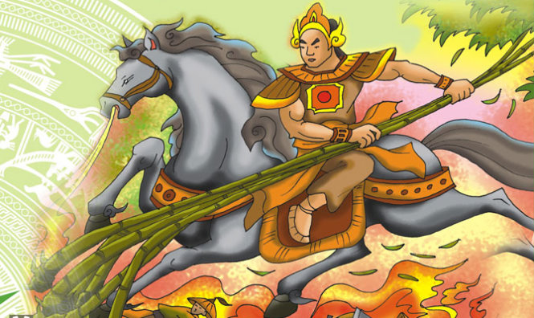
Nhân vật truyền thuyết thường xuất hiện nhằm thực hiện nhiệm vụ lớn lao. Nhiệm vụ của Gióng là gì và quan trọng như thế nào?
- Nhiệm vụ của Thánh Gióng:
đánh giặc Ân cứu nước
- Tầm quan trọng:
cứu nguy cho đất nước
=> Nhân vật hội tụ đủ đặc điểm của truyền thuyết.

Slide 17
GHI BÀI
2. Nhân vật Thánh Gióng
a. Lời nói của Gióng
- Lời Gióng nói với mẹ:
“ Mẹ ra mời sứ giả vào đây”
-> Tinh thần yêu nước sâu sắc.
“ Ông về tâu vua sắm cho ta một con ngựa sắt, .....”
- Lời Gióng nói với sứ giả:
-> Đánh giặc cần có vũ khí sắc bén
b. Nhiệm vụ của Gióng
Nhiệm vụ | Tầm quan trọng | Yếu tố lịch sử
 |  | giặc Ân xâm lược nước ta
đánh giặc cứu nước
cứu nguy cho đất nước

Slide 18
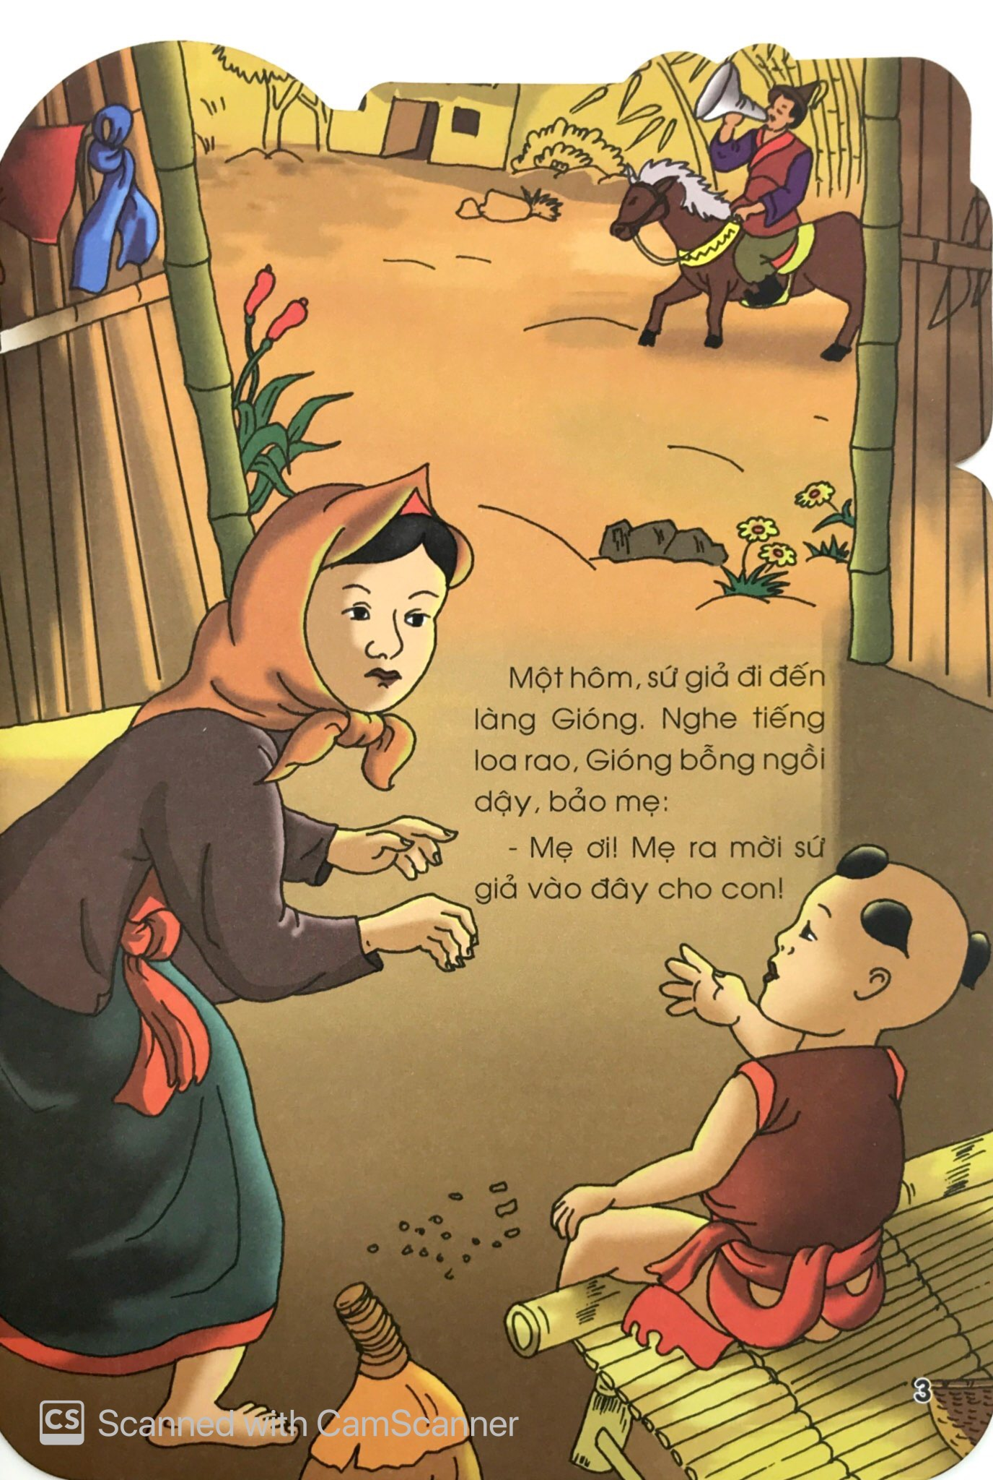
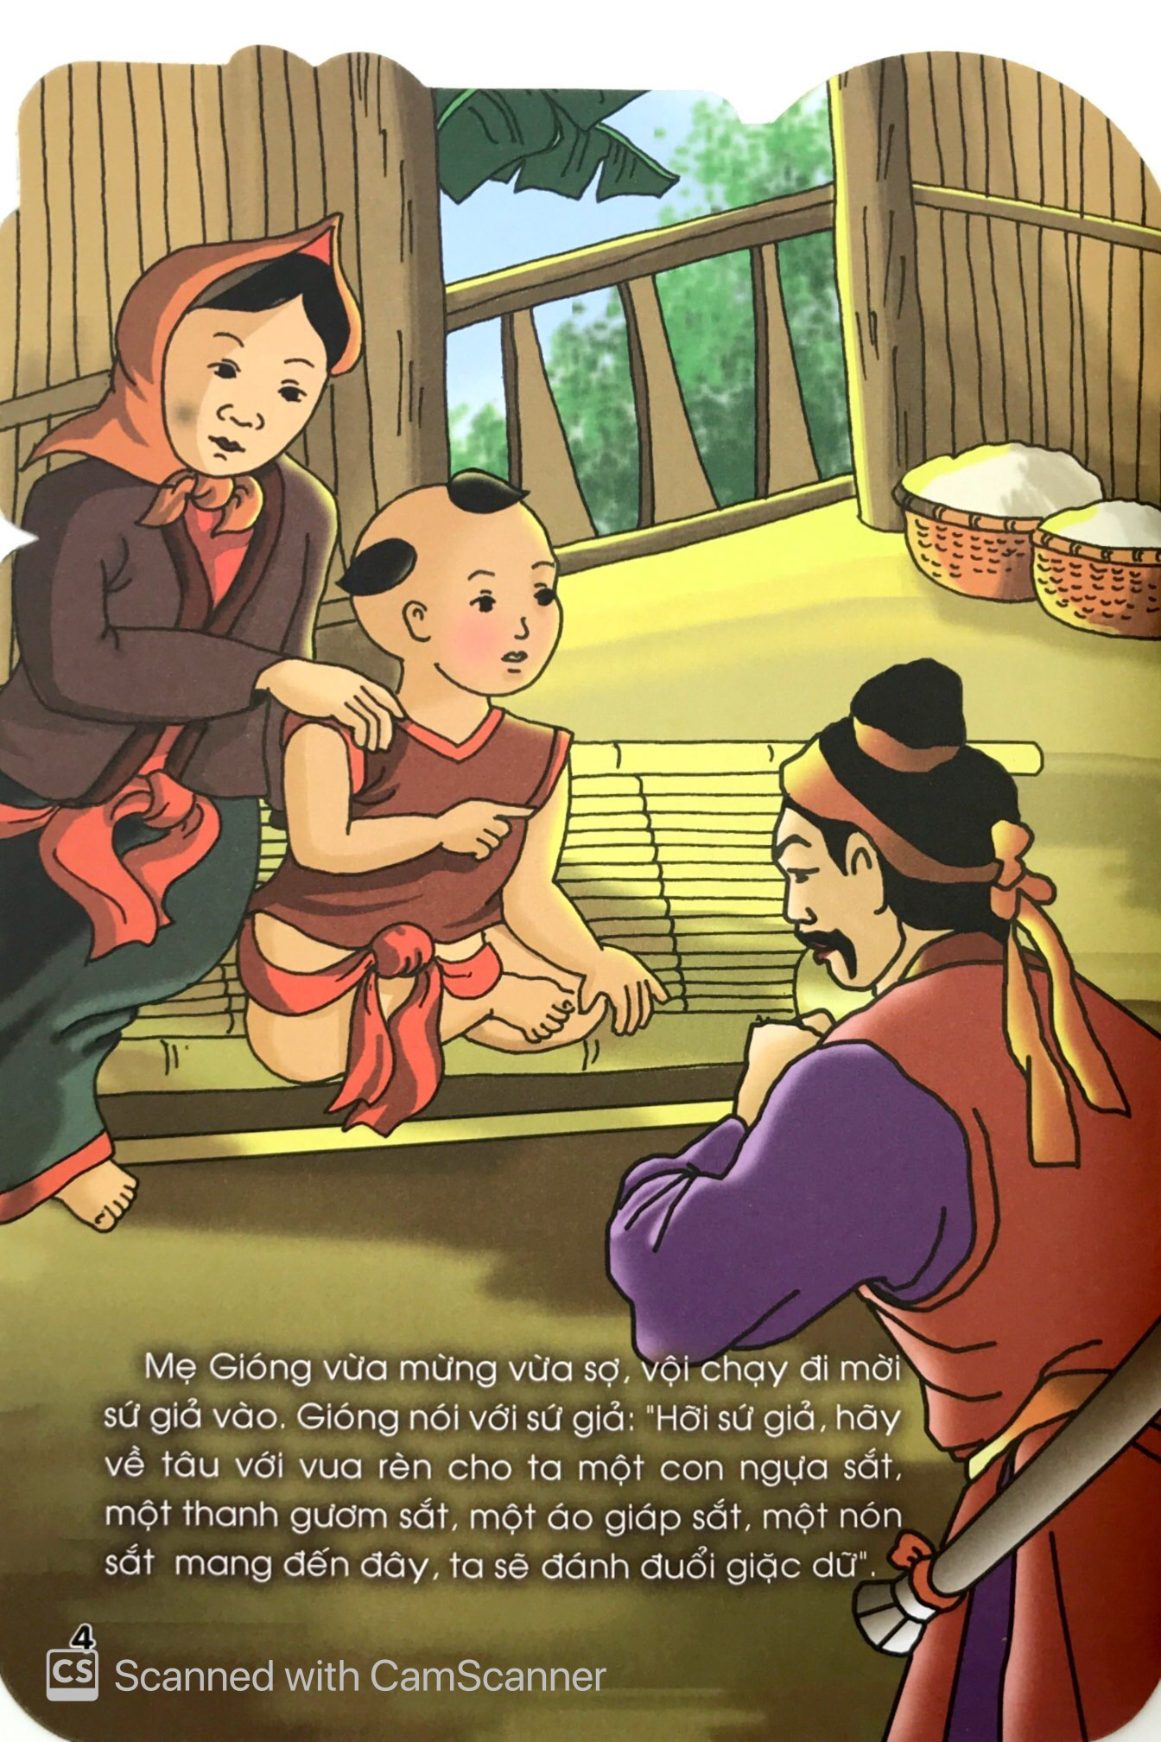
c. Lời người kể chuyện
Vì sao nghe Gióng nói, sứ giả vừa kinh ngạc, vừa mừng rõ?
- Kinh ngạc:
lời nói tình nguyện đánh giặc cứu nước lại là của cậu bé 3 tuổi
- Mừng rỡ:
tìm được người đánh giặc cứu nước, hoàn thành nhiệm vụ

Slide 19
Trước khi Thánh Gióng ra trận đuổi đánh giặc Ân | Trong và sau khi Thánh Gióng ra trận đuổi đánh giặc Ân
Thể hiện thái độ, tình cảm, cảm xúc: ……………………………………………………………………………… | Thể hiện thái độ, tình cảm, cảm xúc: ………………………………………………………………………………

Slide 20
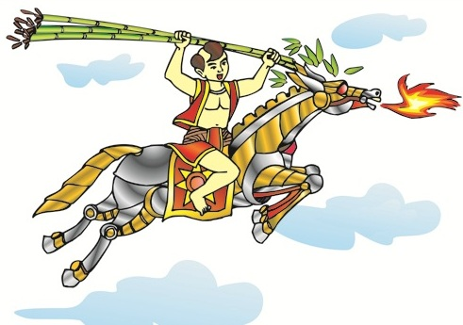
Từ “tráng sĩ” (7 lần): thể hiện niềm trân trọng, ngưỡng mộ, tin yêu của người kể chuyện với sức mạnh kì diệu , hành động cao đẹp của người anh hùng làng Gióng, như một biểu tượng của sức trẻ Việt Nam

Slide 21

Trước khi ra trận: cậu bé, đứa trẻ, đứa bé
Thân mật, trìu mến
Cách xưng gọi nhân vật
Trong và sau khi ra trận: tráng sĩ, Phù Đổng Thiên Vương, Thánh Gióng.
Tôn quý, ngợi ca

Slide 22
GHI BÀI
c. Lời người kể chuyện
- Cách gọi nhân vật:
Thân mật, trìu mến, tôn quý, ngợi ca
- Lời kể chuyện:
Sứ giả vừa kinh ngạc, vừa mừng rỡ.

Slide 23
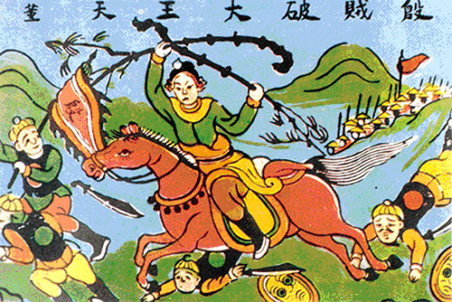
Đặc điểm về cốt truyện truyền thuyết

Slide 24
Sắp xếp các sự kiện sau theo trình tự xuất hiện trong văn bản “Thánh Gióng”
(a) Bà sinh ra Gióng, lên ba vẫn không biết nói
(b) Hai vợ chồng ông lão ao ước có một đứa con
(c) Giặc Ân xâm lược, vua sai sứ giả rao tìm người tài cứu nước
(d) Gióng lớn nhanh như thổi, bà con làng xóm phải góp gạo nuôi
(e) Ngày nay, vẫn còn đền thờ ở làng Gióng, mở hội hàng năm, còn lưu lại nhiều dấu tích
(f) Nghe tiếng rao, Gióng liền nói được ngỏ lời xin đi đánh giặc
(g) Gióng cùng ngựa sắt lên núi Sóc Sơn và bay lên trời
(h) Bà ra đồng thấy một vết chân to ướm thử
( i) Vua nhớ công ơn, lập đền thờ
(k) Vua cho mang ngựa sắt, roi sắt, giáp sắt đến, Gióng vươn vai cao hơn trượng, phi ngựa xông vào trận, giặc tan.
b → h → a → c → f → d → k → g → i → e

Slide 25

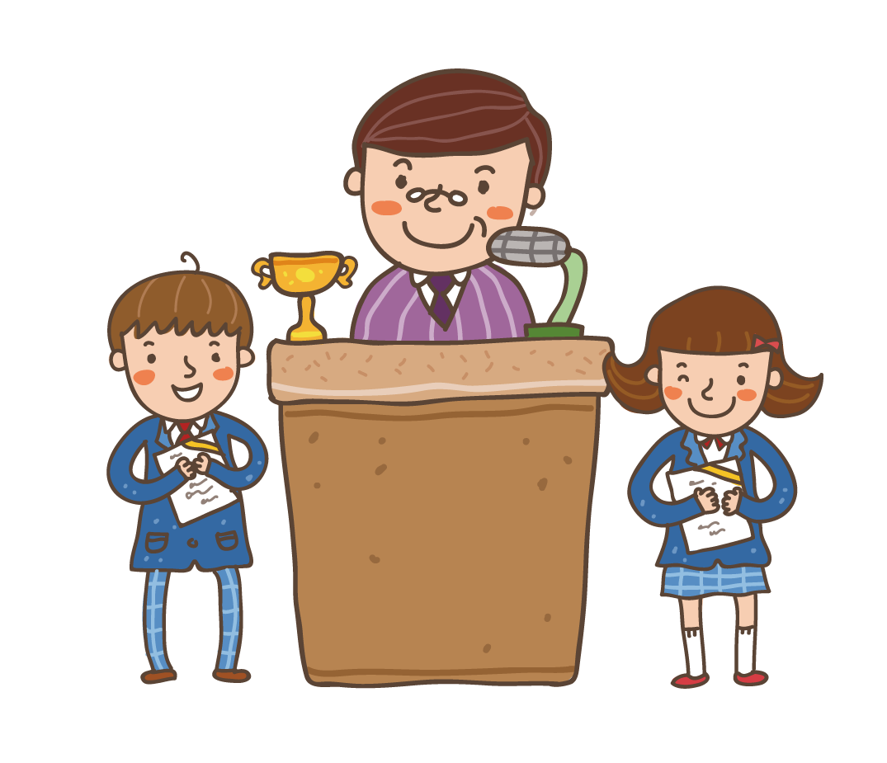
THẢO LUẬN
Sau khi học văn bản “Thánh Gióng”, em có suy nghĩ gì về truyền thống yêu nước, chống giặc ngoại xâm của dân tộc ta? Theo em, những học sinh lớp 6 đã có thể đóng góp cho đất nước được chưa?
Và đóng góp bằng cách nào?

Slide 26





Nhân dân ta luôn có một lòng nồng nàn yêu nước, không phân biệt già trẻ, gái trai.
Trong hoàn cảnh đất nước nguy nan, mỗi người dân đều sẽ sẵn sàng đứng lên tiêu diệt giặc cứu nước
Đánh giá:
Tinh thần đoàn kết của nhân dân ta.
Là học sinh lớp 6, em phải ra sức học tập để trở thành con ngoan, trò giỏi, người nhỏ làm việc nhỏ.

Slide 27

Những điều em nắm chắc | Những điều em còn băn khoăn

Slide 28
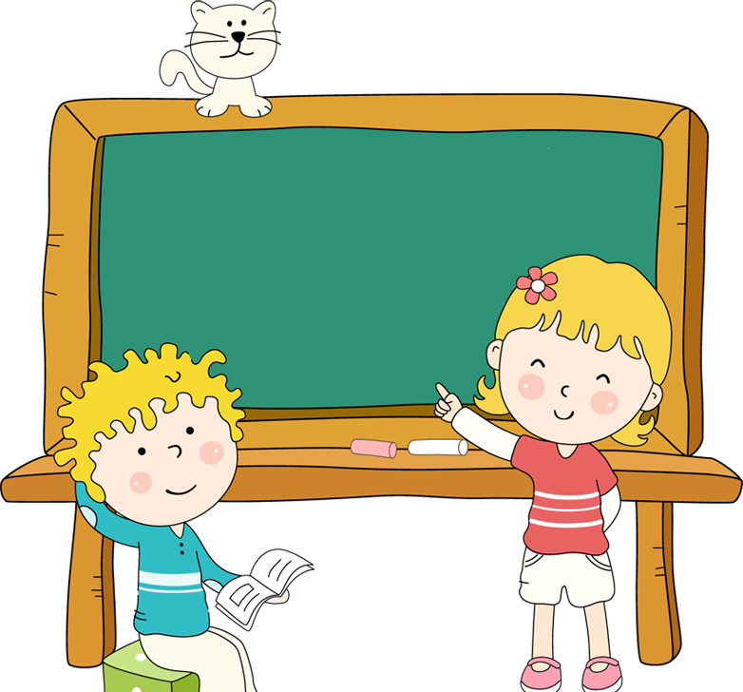
III. LUYỆN TẬP

Slide 29
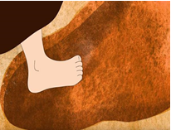
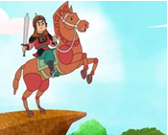
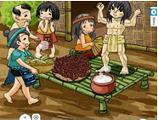
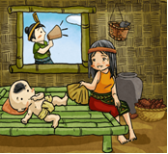
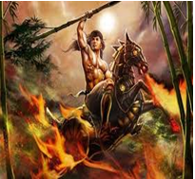
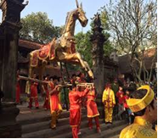
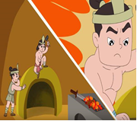
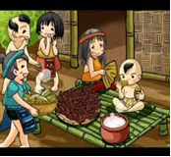
Dựa và hình ảnh kể lại câu chuyện
1-> 4-> 8-> 3-> 7-> 5-> 2-> 6.
1
2
3
4
5
6
7
8

Slide 30
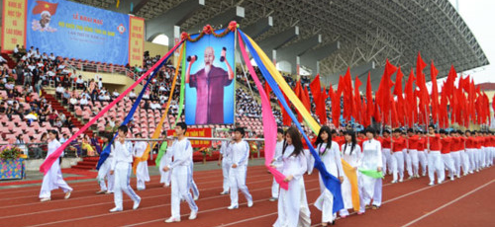

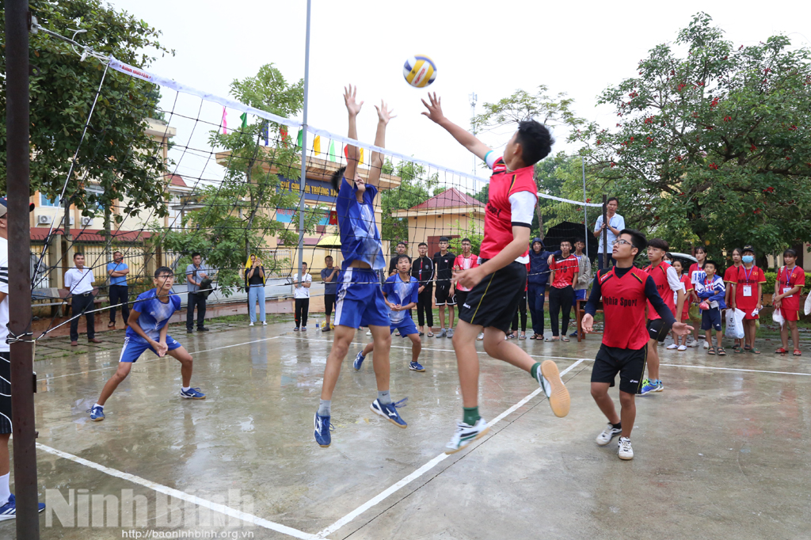
V. MỞ RỘNG
Tại sao hội thi thể thao trong nhà trường phổ thông lại mang tên Hội khoẻ Phù Đổng? Hãy viết 1 đoạn văn (6-7 câu)
- Đây là hội thi thể thao dành cho lứa tuổi thiếu niên, học sinh - lứa tuổi của Gióng, trong thời đại mới.
- Mục đích của hội thi là khỏe để học tập, lao động tốt, góp phần vào sự nghiệp xây dựng đất nước.

Slide 31
Chóc c¸c em häc giái!

